Slide 1

Aplicaciones de Analítica
Línea de énfasis en Analítica

Slide 2
Resumen pasos modelo
Comprensión del problema de negocio y traducción a problema analítica
Diseño de la solución
Limpieza y preprocesamiento de datos
Exploración de datos (para modelo)
Preparación de datos para el modelo (imputación, dummies)
Selección de algoritmos candidatos
Selección de variables
Comparación de algoritmos y selección del o los mejores
Afinamiento de hiperparámetros
Análisis de resultados del modelo
Predicciones futuras
Despliegue de la solución

Slide 3
Etapa de despliegue de la solución analítica
Consiste en definir los procesos y las herramientas que permitan que un modelo analítico pueda ser utilizado como parte de la ejecución de un proceso. Habitualmente el despliegue implica algunos de los siguientes pasos:
Automatizar y definir un flujo de información para el entrenamiento y almacenamiento del modelo
Automatizar un flujo de información en el que periódicamente se toma información de los datos crudos actualizados (Insumos de variables explicativas) y un modelo entrenado (paso anterior) y que el flujo de la información genere la información de las predicciones.
Definir como se entrega la información al usuario/cliente final, at ravés de un tablero, un base de datos, un archivo que se envía o se deja una ruta.
Definición de proceso para el uso de la información generada por el modelo (puede estar a cargo del usuario final)
Monitoreo del proceso de monitoreo del modelo (suele estar en la etapa de reentrenamiento del modelo)

Slide 4
Problema de negocio – Problema analítico
Problemas de negocio
Mejorar desempeño de empleados
Mejorar proceso de selección de cambios internos para garantizar buen desempeño.
Problema analítico
Analizar las variables generales que influyen en el desempeño de los empleados y tomar acciones sobre estas variables para que se mejore las condiciones que permiten un buen desempeño.
Realizar una predicción de desempeño (cuando sea baja) para tomar acciones preventivas sobre un empleado puntual, este componente implica entender cuáles variables hacen que su predicción sea un bajo desempeño.
Predecir el desempeño de un empleado y utilizar esta información en la selección de personas.
¿Cómo influye la solución del problema analítico en problema de negocio?

Slide 5
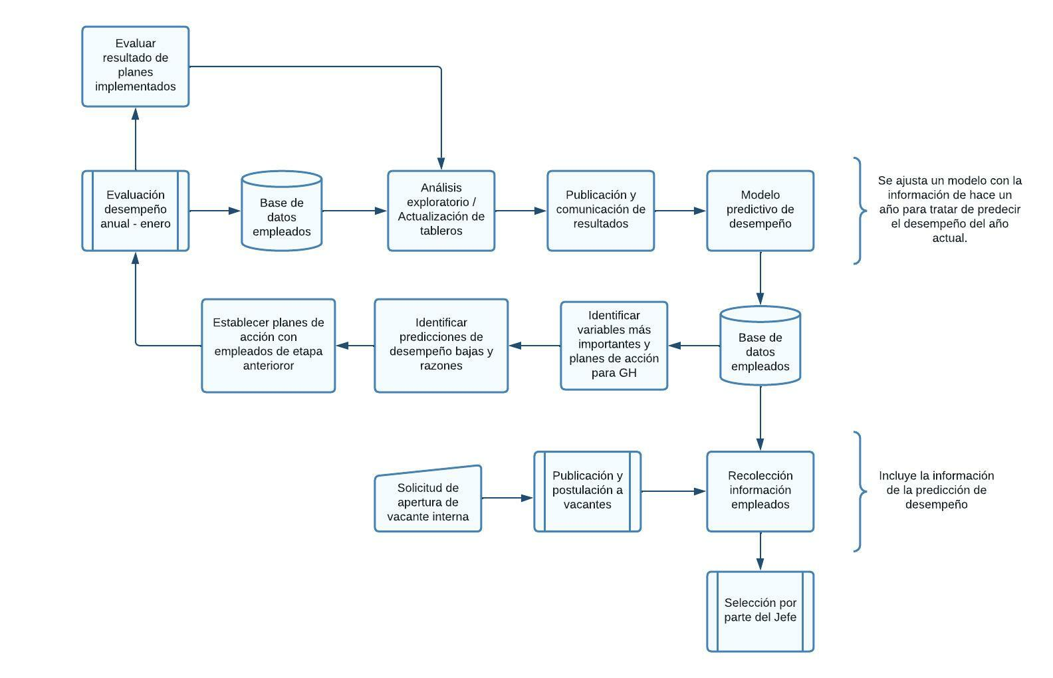
Diseño de la solución
Hay actividades nuevas ¿Quién ejecuta?
Almacenar predicción disponible para encargados de selección.
Ejecutar anual entrenamiento del modelo.

Slide 6
Despliegue
Variables que impactan el desempeño: Se entregan las variables, que en general, tienen mayor influencia en el desempeño. Puede ser influencia negativa o positivo. Esta información sale de la importancia de las variables en el modelo, por ser una regresión lineal son los coeficientes de regresión.
Predicciones: Se dejan en BD empleados
Explicación de predicción: Se envía la lista de la n predicciones de desempeño más baja con las variables que influyen en que baje o suba para implementar plan de acción con empleados.
Se actualiza la base de predicciones, variables importantes, y empleados con alertas.
Entrenamiento del modelo
Predicción
Explicativas:
Desempeño 2022-12
Respuesta:
Desempeño 2023-12
Explicativas:
Desempeño 2023-12
Predicción
Desempeño 2024-12

